Slide 1

Проект «Путешествие капельки»
Подготовила воспитатель МБДОУ «Детский сад №16»
Шеремет Т.Ф.

Slide 2
Актуальность проекта:
Люди используют воду для приготовления пищи, питья, мытье рук, тела, для стирки белья, для поливки растений. Детям необходимо прививать навыки экологически грамотного отношения к воде в быту и природе. Вода играет огромную роль в нашей жизни, она постоянная наша спутница. Многие считают, что водные ресурсы неисчерпаемы. Отсюда – неисправные или просто не закрытые краны, не отремонтированные, протекающие трубы, мусор в реках и озерах. Получить чистую воду из реки очень трудно, поэтому её надо экономить, беречь, что бы она зря не утекала. Знакомство детей с круговоротом воды в природе.

Slide 3
Вид проекта: познавательно – исследовательский
Участники проекта: воспитатели, дети, родители
Цель проекта:
Формировать представления детей о неживой природе - о воде.
Задачи проекта:
1. Расширить представление детей о свойствах воды, умение определять различные состояния воды в разное время года.
2. Дать расширенное представления о круговороте воды в природе.
3. Формировать представление о значении воды в жизни человека и всего живого.
4. Сформировать у детей желание рационального и бережного отношения к воде.
5. Создать условия для проведения практических опытов с водой.
6. Активизировать умственные и творческие способности детей.

Slide 4
Предполагаемый результат: - расширить и углубить знания и представления детей об окружающем мире, в том числе и о воде.
- дать представления о том, что вода – одно из самых главных богатств на Земле. - учить понимать, что вода несет жизнь и растениям, и животным, и людям.
- формировать понятия о состоянии воды в зависимости от времени года.
– воспитывать бережного отношения к воде, как природному ресурсу.
– углубить знания о круговороте воды в природе.

Slide 5
Подготовительный этап проекта:
1. Пополнение экспериментальной лаборатории в группе.
2.Рассматривание плакатов ,связанные с объектами неживой природы – водой.
3. Фото с комментариями о воде и водных обитателях.
4. Подбор бесед о воде.
5.Подбор дидактических и подвижных игр.
6.Составление и создание опытов, экспериментов с водой.
7. Пальчиковая игра.
8.Чтение художественной литературы.

Slide 6
Исследовательский этап проекта:
Тематическое планирование занятий и опытов к проекту
1.Составления конспекта итогового занятия «Кому нужна вода».
2.Беседы: «Путешествие капельки», «Родник».
3.Подбор дидактических и подвижных игр:
- Игра «Ручеёк»
- Игра «Караси и щука»
- Игра «Волны»
- Игра « Круговорот воды»
- Игра «Подскажи словечко»
4. Пальчиковая гимнастика: «Дождик, дождик веселей»

Slide 7
5. Чтение художественной литературы: Сказка: «Как люди речку обидели».
6. Рассматривание плакатов: «Ходит Капелька по кругу», «Кто живет в воде».
7. Экспериментирование – опыты с водой: Опыт 1. «Вода – прозрачная» Опыт 2. «У воды нет вкуса» Опыт 3. «У воды нет запаха» Опыт 4. «Лед это твердая вода» Опыт 5. «Вода – жидкая может течь» Опыт 6. «В воде некоторые вещества растворяются, некоторые не растворяются»
Опыт 7. «Лед легче воды» Опыт 8. «Вода не имеет формы»

Slide 8

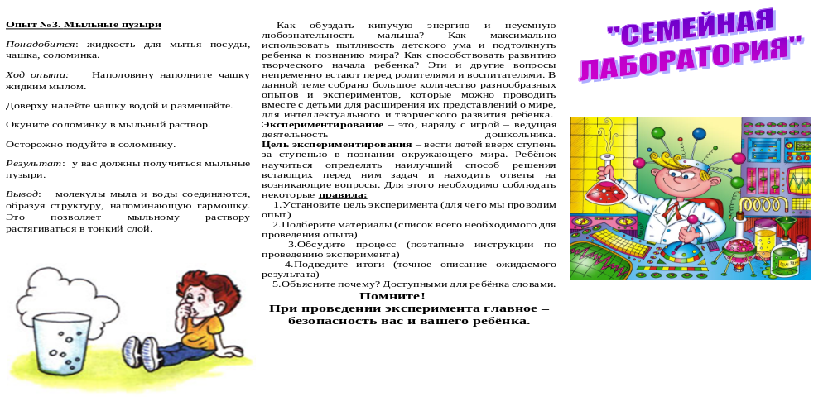

Slide 9
Выводы.
В результате проведенной работы дошкольники понимают и осознают, насколько значима вода в природе.
По итогам работы было отмечено:
Все животные на планете, растения, деревья питаются водой;
Сосульки, снег тают от любого источника тепла, превращаясь в воду;
Вода не имеет запаха, цвета, вкуса;
Постоянно происходит круговорот воды в природе.

Slide 10
Список используемой литературы
1. Бондаренко, Т. М. Экологические занятия с детьми 5 -6 лет [Текст]: практическое пособие для воспитателей и методистов ДОУ/ Т. М. Бондаренко. – Воронеж: ТЦ «Учитель»., 2008 г. – 86 с.
2. Бондаренко, Т.М. Экологические занятия с детьми 6 -7 лет [ Текст ]: практическое пособие для воспитателей и методистов ДОУ/ Т. М. Бондаренко. – Воронеж: ЧП Лакоценин С.С., 2007 г. – 95 с.
3. Николаева, С.Н. Юный эколог [Текст]: Программа воспитания экологической культуры детей/ С. Н. Николаева. – М.: Новая школа, 1999 г. -105 с. 4. Масленникова, О.М. Экологические проекты в детском саду
[Текст ]:/ О. М. Масленникова.. А.А. Филиппенко . - М. 2011 г. – Волгоград, Учитель, 2010 г. - 201 с.
5. Рыжова, Н.А. Волшебница вода [Текст]: Учебно-методический комплект по экологическому образованию дошкольников / Н.А. Рыжова. – М.: ЛИНКА – ПРЕСС, 1997 г. - 56 с.
6. Евдокимова, Е.С. Технология проектирования в ДОУ[Текст]:/ Е.С. Евдокимова.
– М.: ТЦ Сфера, 2008 г. - 138 с.
7. Иванова, А.И. Методика организации экологических наблюдений и экспериментов в детском саду [Текст]:/ А.И. Иванова. – М.: ТЦ Сфера, 2003 г.- 114 с. 8. Зенина, Т. Наблюдаем, познаем, любим [Текст]: / Т. Зенина. - Дошкольное воспитание. № 5, 2003 г. - с. 24 – 27с.

Slide 11
Рассказ «Как люди речку обидели»
Жила – была речка с чистой. Прозрачной водой. Она была очень весёлой и любила. Когда к ней приходили гости. «Посмотрите, какая я чистая, прохладная, красивая. Как много жильцов в моей воде: и рыбы, и раки, и птицы, и жуки. Я приглашаю вас в гости, приходите искупаться, отдохнуть. « Я буду вам рада», - говорила Речка. Однажды к ней в гости пришли папа, мама и мальчик Костя. Семья расположилась на берегу и начала отдыхать: загорать и купаться. Сначала папа развел костёр, потом наловил много – много рыбы. Мама нарвала огромный букет красивых белых кувшинок, но они быстро увяли. И их пришлось выбросить. Костя вытащил из реки много ракушек, разбросал их по берегу, а некоторые разбил камнем, чтобы выяснить, что у этих ракушек внутри. Потом он поймал лягушку и раздавил её, потому что не любил лягушек. И еще он наступил на большого чёрного жука, который неосторожно оказался рядом. Когда семья собралась уходить домой, папа выбросил все пустые банки в речку, мама спрятала в кустах грязные пакеты и бумажки. Она очень любила чистоту и не терпела мусора в своём доме. Когда гости ушли, голубая Речка посерела, стала грустной и больше никогда никого не звала к себе в гости.

Slide 12
Спасибо за внимание!

